Slide 1
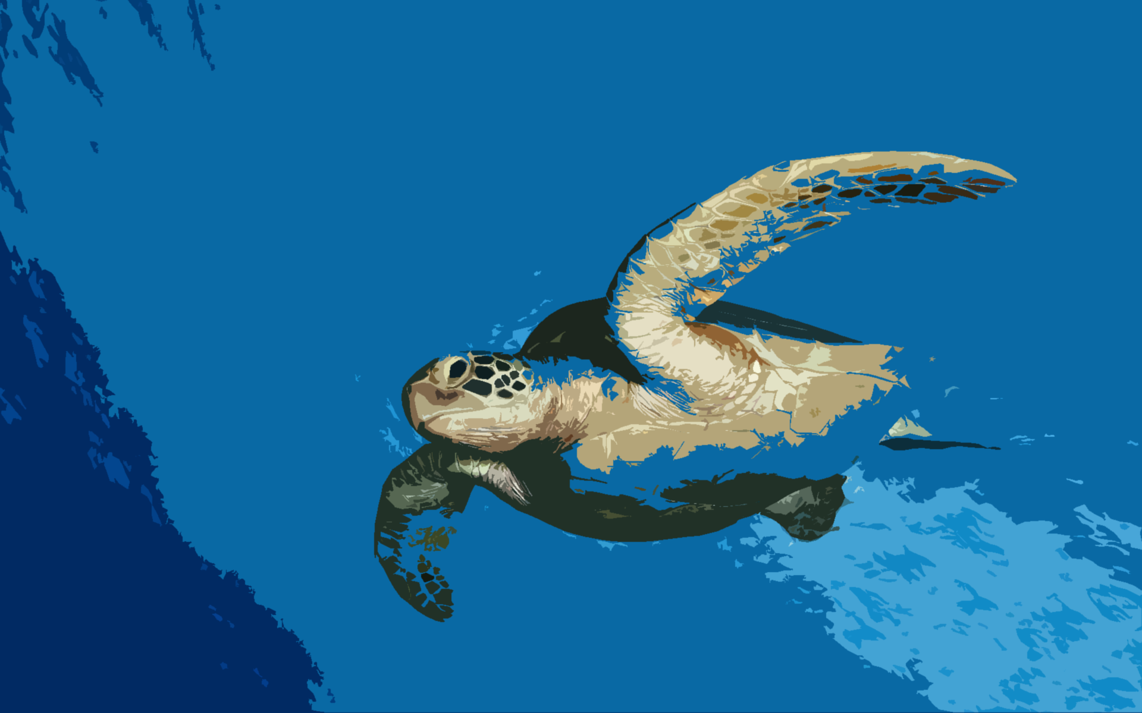
SIMULASI
POPULASI PENYU
DI PANTAI KUTA
KELOMPOK 4
I DEWA GEDE BUDIASTAWA 1508605002
I GEDE SUSILA JAYA 1508605009
MADE ARYA TIRTANA PUTRA 1508605011
I KETUT YOGI PRASETYA 1508605028
Notes:
To use this title animation slide with a new image simply 1) move the top semi-transparent shape to the side, 2) delete placeholder image, 3) click on the picture icon to add a new picture, 4) Move semi-transparent shape back to original position, 5) Update text on slide.

Slide 2
LATAR BELAKANG
Iklim tropis
Menjadikan Indonesia sebagai
tempat tinggal yang cocok bagi
beragam jenis flora dan fauna.
Indonesia adalah salah satu negara kepulauan terbesar di dunia.
Rumah bagi flora dan fauna langka
Banyak jenis flora dan fauna yang sudah
hampir punah ditemukan sisanya di Indonesia.
Salah satu fauna yang terancam punah
adalah PENYU.

Slide 3
6 DARI 7 SPESIES PENYU YANG ADA DI DUNIA DITEMUKAN DI INDONESIA.
FAKTA
Membuat Indonesia menjadi negara dengan
kekayaan hayati laut terbesar di dunia.

Slide 4
“SEMUA JENIS PENYU LAUT TELAH DIMASUKAN DALAM APPENDIX 1 YANG ARTINYA PERDAGANGAN INTERNASIONAL PENYU UNTUK TUJUAN KOMERSIL DILARANG.”
— CITES (Convention on International Trade in Endangered Species of Wild Flora and Fauna)

Slide 5
BALI
Faktor-faktor yang menjadi ancaman terhadap kelestarian hidup penyu di Bali
“Perburuan penyu untuk diperdagangkan”
Masyarakat Bali masih ada yang mengkonsumsi daging dan telur penyu untuk pengobatan serta upacara adat. Selain itu sisik penyu juga diolah menjadi cinderamata dengan nilai jual tinggi.
“Pencemaran laut oleh minyak dan sampah”
Kebiasaan masyarakat yang masih membuang sampah di pantai maupun sungai yang bermuara ke laut mencemari ekosistem penyu.
“Pertumbuhan bisnis pariwisata”
Semakin menjamurnya bisnis pariwisata di pantai Bali membuat habitat bertelur penyu menjadi berkurang.

Slide 6
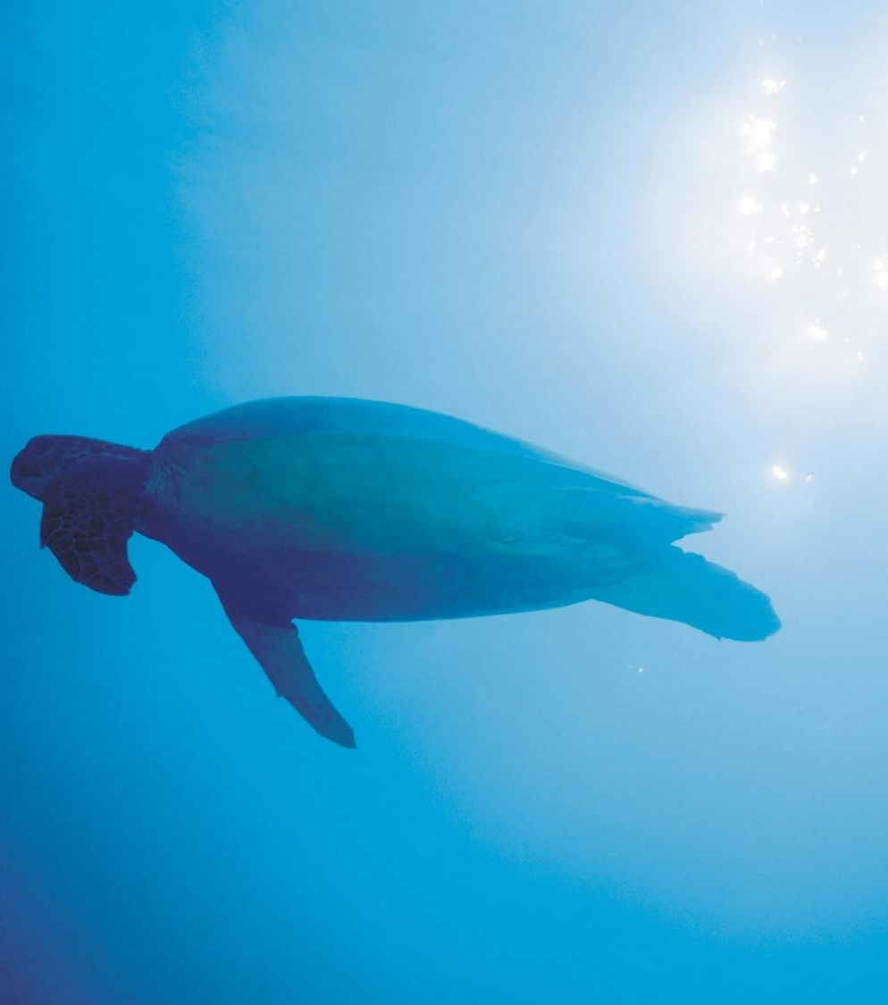
Untuk mencegah kepunahan penyu, negara-negara di dunia telah melindungi tempat bertelur penyu dan mendirikan pusat pelestarian penyu.

Slide 7
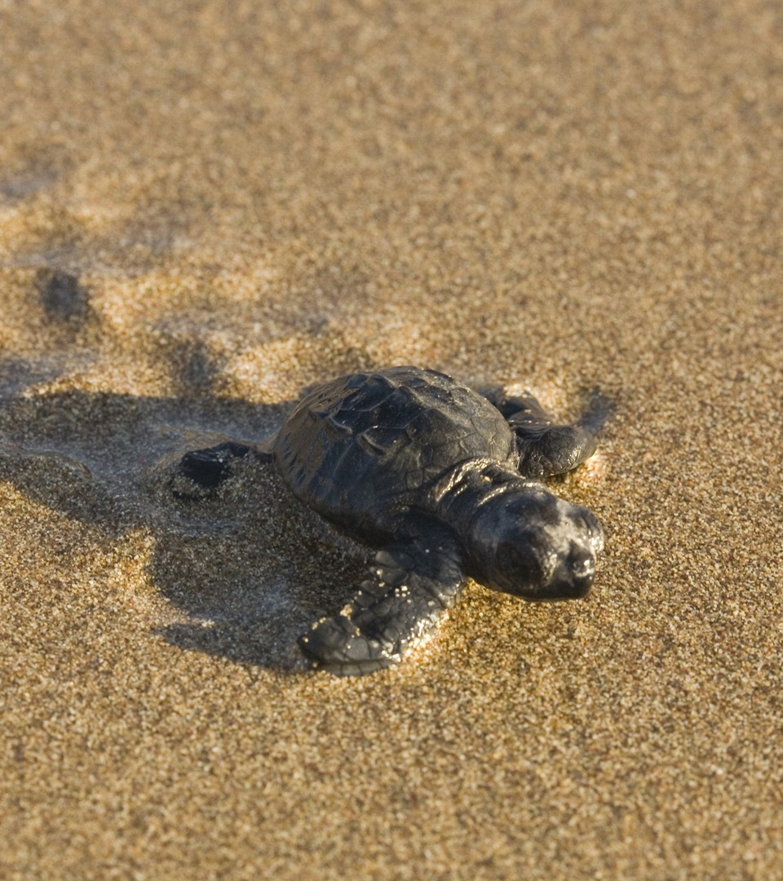
Di Bali terdapat beberapa tempat yang digunakan untuk melestarikan penyu, salah satunya terdapat di pulau Serangan.

Slide 8
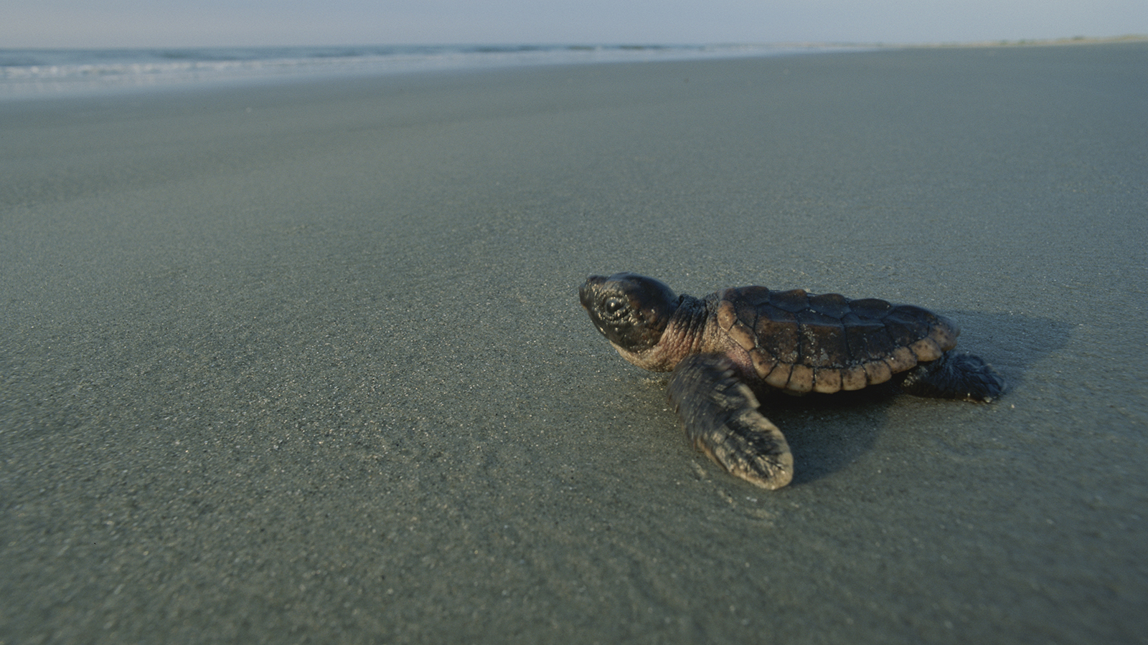
Akan tetapi sulit sekali melihat perkembangan populasi penyu hanya dengan data mentah. Oleh karena kami mendapat ide untuk mensimulasikan populasi penyu di Bali.
Notes:
Tip:
When using complex image as full-bleed background add a transparency (70%-90%) fill layer to give contrast to text.

Slide 9
RUMUSAN MASALAH
Bagaimana populasi penyu dari tahun ke tahun?
Apakah ada peningkatan atau penurunan dari tahun-tahun sebelumnya?
Masalah yang dapat diangkat untuk dijadikan simulasi adalah:

Slide 10
TUJUAN
Untuk menyelesaikan tugas akhir matakuliah Pemodelan dan Simulasi
Melihat perkembangan populasi penyu.
Tujuan dari dibuatnya simulasi ini adalah:

Slide 11
DATA REQUIREMENT
Data yang digunakan pada penelitian ini merupakan data yang diperoleh dari konservasi penyu Bali Sea Turtle Society, yang berlokasi di Kuta dari tahun 2011 hingga 2017. Data yang menjadi acuan dari populasi penyu adalah :
Jumlah sarang penyu
Jumlah telur penyu
Jumlah telur penyu yang berhasil menetas

Slide 12
SIMULASI
POPULASI PENYU
DI PANTAI KUTA
TERIMA KASIH
Notes:
To use this title animation slide with a new image simply 1) move the top semi-transparent shape to the side, 2) delete placeholder image, 3) click on the picture icon to add a new picture, 4) Move semi-transparent shape back to original position, 5) Update text on slide.

